Slide 1
Projet 42 : Walkyries
Quentin GODART Pierre BOGACZYK
Mickaël PRADES Morgan DELARBRE

Slide 2
Sommaire
I – Analyse/Conception
II – Développement/test
III – Gestion de projet
IV -Démonstration

Slide 3
I – Analyse/Conception
A ) Organisation de l’application
Gestion du personnage.
Gestion des personnages non-joueurs.
Gestion de l’IHM.

Slide 4
I – Analyse/Conception
B ) Diagrammes de classes
Cf. Fichiers Visual Paradigm et ObjectAid.

Slide 5
II – Développement/Test
A ) Organisation du développement
Mickaël → Développement de l’IHM.
Morgan → Classe de test, Gestion de personnages.
Pierre → Gestion des PNJ et des zones.
Quentin → Gestion de l’inventaire et des classes des personnages.

Slide 6
II – Développement/Test
B ) Fonctionnalités développées
Gestion du personnage.
Gestion des zones.
Gestion des combats.
Création du personnage ( IHM ).

Slide 7
II – Développement/Test
C ) Fonctionnalités abandonnées
Déplacements du personnage
Lancer de dé pendant le combat
Scénarios

Slide 8
III – Gestion de projet
A ) Planning / GanttProject
Cf. GanttProject et planning

Slide 9
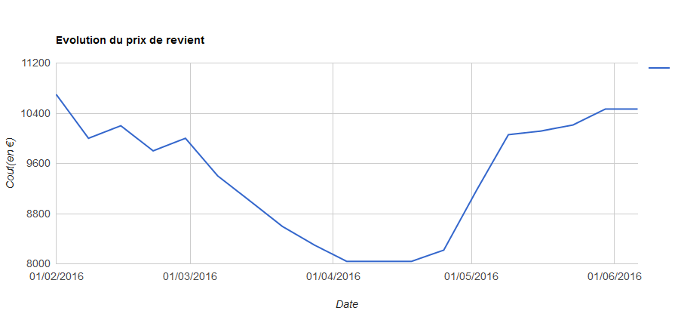
III – Gestion de projet
B ) Bilan des coûts

Slide 10
III – Gestion de projet
C ) Livre blanc : problèmes
Manque de temps.
Projet trop ambitieux.
Manque de connaissances.

Slide 11
III – Gestion de projet
C ) Livre blanc : solutions et réussites
Création du personnage grâce à l’IHM.
Choix d’une compétence par l’ennemi en fonction du choix du joueur.

Slide 12
IV-Démonstration

Slide 13
Des questions ?
Merci de votre attention.

